Slide 1
Имя числительное
Парушкина Г.Н.
МБОУ «Петровская СОШ №1» Омского р-на
Омской обл.

Slide 2
Именительный | Родительный | Дательный | Винительный | Творительный | Предложный
Сколько? Какой? | Скольких? Какого? | Скольким? Какому? | Сколько? Какого? | Сколькими? Каким? | О скольких? О каком?
шесть двое восьмой восьмая восьмое | шести двоих восьмого восьмой восьмого | шести двоим восьмому восьмой восьмому | шесть двоих восьмого восьмую восьмого | шестью двоими восьмым восьмой восьмым | о шести о двоих о восьмом о восьмой о восьмом

Slide 3
Укажите в тексте порядковые числительные. Свой ответ обоснуйте, отвечая на данные вопросы.
Что обозначает числительное и на какой вопрос отвечает? Как изменяется? С каким словом связано?
Примерно четыре тысячи лет тому назад у древних народов, находившихся на территории современного Ирака, были уже первые астрономические познания. Эти народы наблюдали на звёздном небе движение пяти планет, которые вместе с Солнцем и Луной составляли семь небесных светил. Древние учёные заметили, что лунный месяц равен двадцати восьми суткам, и разделили их на четыре равные части с тем, чтобы каждый из семи дней посвятить одному из семи божеств. Так возникла семидневная неделя, которая перешла ко многим другим народам и дошла до нас.
(В. Иванова, 3. Потиха, Д. Розенталь)

Slide 4
Прочитайте текст вслух. Обращайте внимание на произношение порядковых числительных на -ого [-ово], -его [-ево]. Расскажите, какими цифрами в текстах обычно обозначают века и годы. Объясните правописание выделенных слов.
Красная площадь в Москве, как и Кремль, известна всему миру. Эта площадь — ровесница деревянного Кремля, построенного в XIII веке по приказу основателя Москвы Юрия Долгорукого. В XIV веке деревянные стены Кремля были заменены новыми из белого камня. Построили белокаменные стены Кремля в 1367-1368 годах. Существующие стены и башни Кремля построены в конце XV века. С XVII века площадь стали называть «Красной», то есть красивой.

Slide 5
Склонение порядковых числительных
Падеж | Числительные (кроме третий) |  |  |  |  |  | Третий
Единственное число
И. | первый | второй | девятый | тридцатый | тысячный |  | третий
Р. | первого | второго | девятого | тридцатого | тысячного |  | третьего
Д. | первому | второму | девятому | тридцатому | тысячному |  | третьему
В. | как И.п. или Р.п. |  |  |  |  |  | третьего
Т. | первым | вторым | девятым | тридцатым | тысячным |  | третьим
П. | (о) первом | (о) втором | (о) девятом | (о) тридцатом | (о) тысячном |  | (о) третьем
И. | первые | вторые | девятые | тридцатые | тысячные |  | третьи
Р. | первых | вторых | девятых | тридцатых | тысячных |  | третьих
Д. | первым | вторым | девятым | тридцатым | тысячным |  | третьим
В. | как И.п. или Р.п. |  |  |  |  |  | третьих
Т. | первыми | вторыми | девятыми | тридцатыми |  | тысячными | третьими
П. | (о) первых | (о) вторых | (о) девятых | (о) тридцатых |  | (о) тысячных | (о) третьих

Slide 6
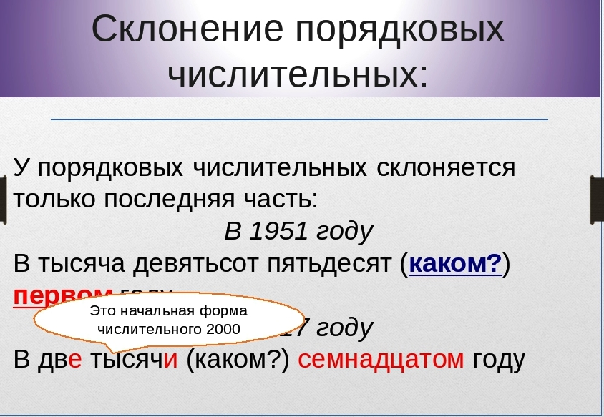

Slide 7
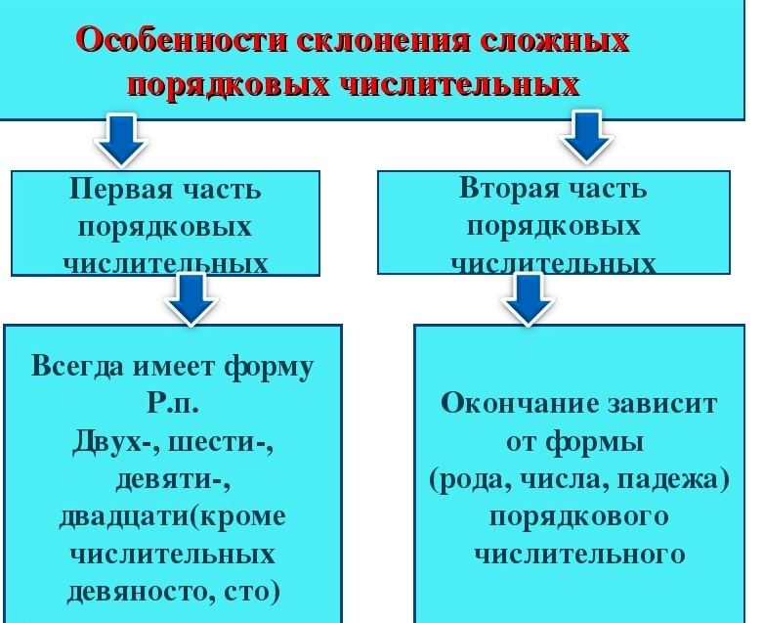

Slide 8
Прочитайте числа словами.
1 делом, в 1 очередь, из 1 уст.

Slide 9
Запишите словосочетания, преобразуя цифры в порядковые числительные.
Помните, что сложные порядковые числительные на-сотый, -тысячный, -миллионный пишутся слитно.
3 комната, 8 класс, 22 автобус, 40 параграф, 50 пункт, 80 секунда, 111 страница, 356 книга, 200 экскурсия, 3000 километр.

Slide 10
Просклоняйте порядковые числительные
Валя перевернула 31 страницу.
Нужная информация была лишь в 21 томе.
125 км мы преодолели с трудом.

Slide 11
Проверь себя!
И.п. тридцать первая страница
Р.п. тридцать первой страницы
Д.п. тридцать первой странице
В.п. тридцать первую страницу
Т.п. тридцать первой страницей
П.п. о тридцать первой странице

Slide 12
Проверь себя!
И.п. двадцать первый том
Р.п. двадцать первого тома
Д.п. двадцать первому тому
В.п. двадцать первый том
Т.п. двадцать первым томом
П.п. о двадцать первом томе

Slide 13
Проверь себя!
И.п. сто двадцать пятый километр
Р.п. сто двадцать пятого километра
Д.п. сто двадцать пятому километру
В.п. сто двадцать пятый километр
Т.п. сто двадцать пятым километром
П.п. о сто двадцать пятом километре

Slide 14
Количественное числительное 2018
У количественного числительного склоняется каждая цифра (слово).
Падеж | Вопрос | 2018
И. | есть что? | две тысячи восемнадцать рублей
Р. | нет чего? | двух тысяч восемнадцати рублей
Д. | рад чему? | двум тысячам восемнадцати рублям
В. | вижу что? | две тысячи восемнадцать рублей
Т. | оплачу чем? | двумя тысячами восемнадцатью рублями
П. | думаю о чём? | о двух тысячах восемнадцати рублях

Slide 15
У порядкового числительного 2018 «две тысячи» является неизменяемой частью, которая одинаково пишется во всех падежах, склоняется только «восемнадцать».
Падеж | Вопрос | Неизменяемая часть | мужской род | женский род | средний род | мн.число
И. | какой? | две тысячи | восемнадцатый | восемнадцатая | восемнадцатое | восемнадцатые
Р. | какого? |  | восемнадцатого | восемнадцатой | восемнадцатого | восемнадцатых
Д. | какому? |  | восемнадцатому | восемнадцатой | восемнадцатому | восемнадцатым
В. | какой? |  | восемнадцатый | восемнадцатую | восемнадцатое | восемнадцатые
Т. | каким? |  | восемнадцатым | восемнадцатой | восемнадцатым | восемнадцатыми
П. | о каком? |  | восемнадцатом | восемнадцатой | восемнадцатом | восемнадцатых

Slide 16
Запишите цифры словами, определяя окончания числительных и существительных
7 апреля, 8 день, 21 конфета, 18 апреля 2018 года, сбил 9 мишень.

Slide 17
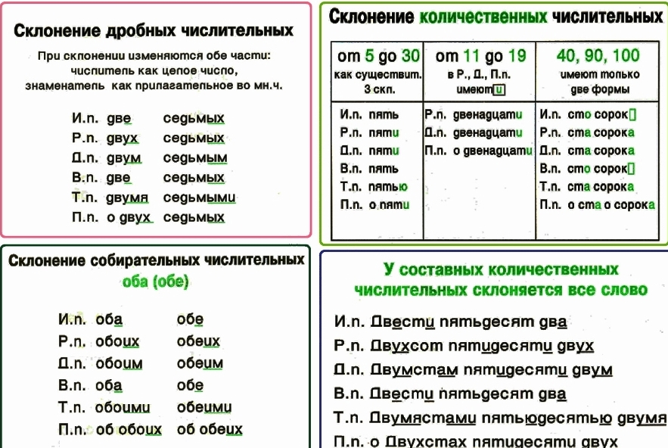

Slide 18
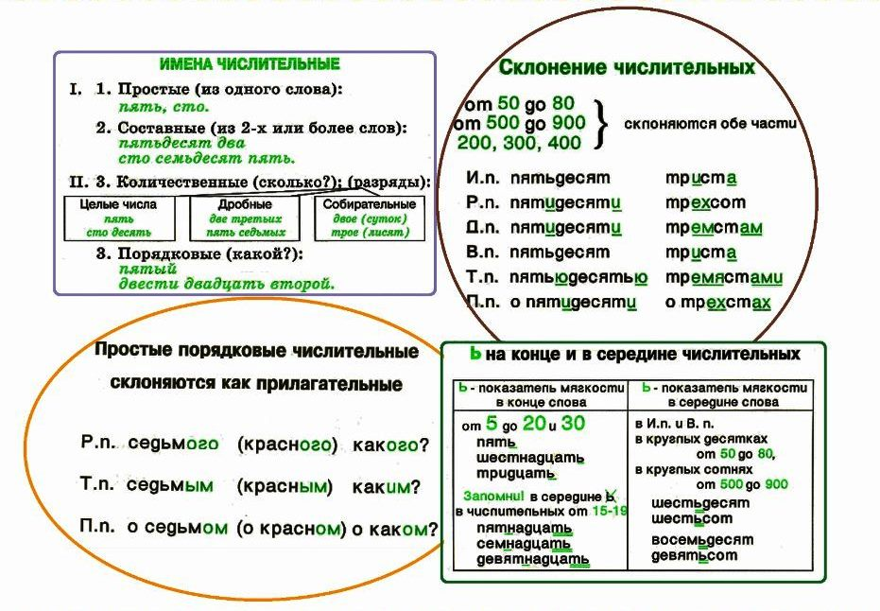

Slide 19
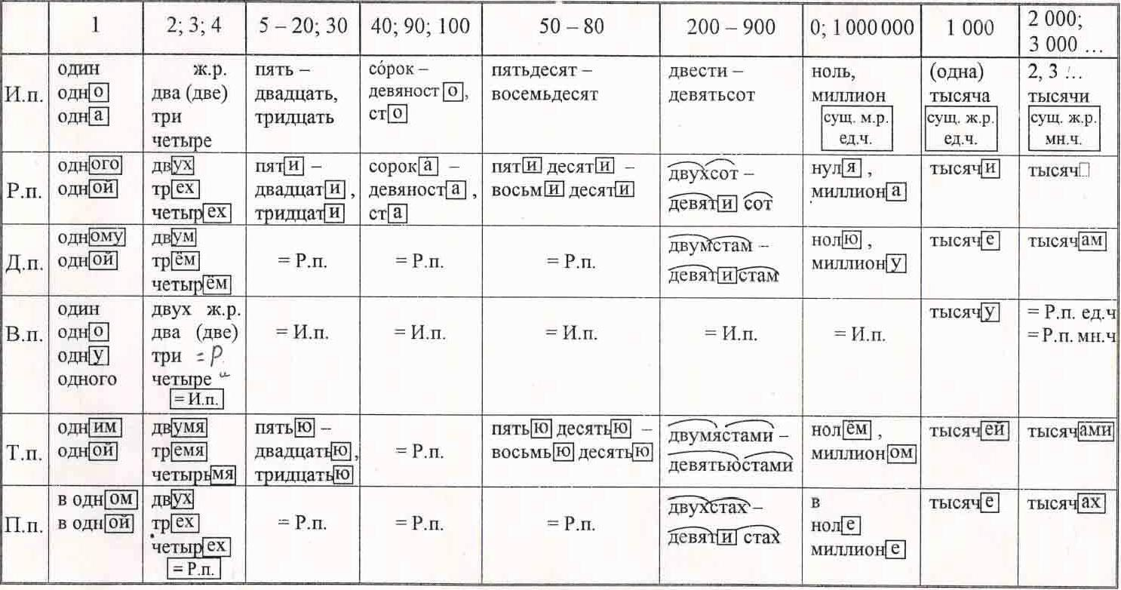

Slide 20
Особенности склонения простых порядковых числительных:
1) При указании даты после порядкового числительного название месяца ставится в родительном падеже:
 |  | Родительный падеж
И.п | десятое | августа
Р.п. | десятого | августа
Д.п. | десятому | августа
В.п. | десятое | августа
Т.п. | десятым | августа
П.п. | о десятом | августа

Slide 21
Порядковое числительное в названиях событий, праздников после слов праздник, дата, день ставится в именительном падеже и пишется с большой буквы:
Мы готовимся к празднику Восьмое марта.

Slide 22
Склонение дробных числительных
Падеж | 11/6 | 25/6
И. | одна целая и одна шестая | две целых и пять шестых
Р. | одной целой и одной шестой | двух целых и пяти шестых
Д. | одной целой и одной шестой | двум целым и пяти шестым
В. | одну целую и одну шестую | две целых и пять шестых
Т. | одной целой и одной шестой | двумя целыми и пятью шестыми
П. | (об) одной целой и одной шестой | (о) двух целых и пяти шестых

Slide 23
Если в числителе стоит цифра 1, то для его обозначения употребляется форма ж.р. одна; в знаменателе стоит порядковое числительное в И.п. ж.р.: 1/2 — одна вторая, 1/7 — одна седьмая.
Если в числителе стоит цифра 2, то для его обозначения употребляется форма ж.р. две: 2/5 — две пятых, 2/7 — две седьмых.

Slide 24
Перепишите, выбирая нужные числительные и ставя их в соответствующем падеже.
1. У входа в колледж стояло (три, трое студентка) и (два, двое юноша). 2. Состояние больного оставалось критическим (два, двое сутки). 3. (Оба, обе) отвечающим студентам были заданы дополнительные вопросы. 4. Среди членов кафедры было (два, двое профессор) и (четыре, четверо доцент). 5. Подойти к аппарату можно с (обе, оба) сторон. 6. Их было (пять, пятеро), кто участвовал в спасении пострадавших. 7. Экзамен проходил в одной из (четыре, четверо) аудиторий.

Slide 25
Перепишите, вставляя пропущенные буквы и заменяя цифры словами.
1. Пароход с 468 пассажирами отошёл от пристани. 2. Книга была иллюстрирована 34 рисунками и снабжена 29 чертежами. 3. Спортсмены пробежали сто метров за 11,2 секунд... 4. Выполнить по 4 и более пример... 5. Альпинистская группа в составе 11 человек поднялась на труднодоступную гору высотой в 3785 метров над уровнем моря. 6. На Земле 70,8 % занимают моря и океаны, а на долю суши приходится 29,2 %. 7. В 1 литр... воды развести 200 грамм... порошка.

Slide 26
Прочитайте текст, определите его основную мысль. Спишите, заменяя цифры словами. Сделайте морфологический разбор двух числительных.
В настоящее время в мире известен 5651 язык. Более 1400 отнесены к категории либо еще окончательно не признанных в качестве самостоятельных, либо вымирающих. К этой группе относятся 250 австралийских языков, на которых говорит около 40 тысяч человек.
Из 4200 самостоятельных языков лишь около 500 изучены очень хорошо, а 1500 ― почти не изучены. Несмотря на усилия государственных и научных кругов, более трёх четвертей всех языков мира не имеют письменности. (Из журнала)

Slide 27
Проверочная работа.
1. Найди и исправь ошибки в написании числительных.
1. Если к одной третей прибавить две шестых, получится две третих.2. Ноль целых сем седьмых— это еденица. 3. Получилось дробное число одинадцать целых две пятых. 4. К полтора прибавь полтора. 5. Не хватает полтораста рублей. 6. Восемь десятых больше, чем одна вторая. 7. Дробь две четвёртых можно сократить, и получится одна вторая. 8. К нулю це­лых трицати пяти сотым прибавь одну целую шесьдесят пять сотых.

Slide 28
3. Пронумеруй числительные, входящие в названия книг и фильмов, указав их разряд.
— количественное
— порядковое
— собирательное
— дробное
— не числительное, другая часть речи

Slide 29
1.«В августе сорок четвёртого ...»; 2. «Два…капитана»; 3. «Три…мушкетёра»;4. «Двенадцатая .... ночь»; 5. «Волк и семеро…козлят»; 6. «Четвёртый ....»;
7. «Десять…негритят»; 8. «Пятнадцатилетний …капитан»; 9. «Восемнадцатый .... год»;
10. «Великолепная семёрка …»;11. «Семнадцать мгновений весны»; 12. «Тридцать восемь ... попуга­ев»; 13. «Один .... день Ивана Денисовича»;
14. «Двадцатый…век начи­нается»; 15. «Тысяча девятьсот восемьдесят четвёртый…»; 16. «Девять…дней одного года»; 17. «Первая…любовь»; 18. «Миллион .... лет до нашей эры»; 19. «Двенадцать .... стульев»; 20. «Батальон четверых…»; 21.«8¹/_{2 ..}».

Slide 30
Задание. Определите, в каких вариантах нет ошибки в образовании падежной формы числительного.

Slide 31
1. менее ЧЕТЫРЁХСОТ лет
2. ДВУХСТАМИ предметами
3. о ТРЁХСТАХ учениках
4. в ДВУХ ТЫСЯЧ ПЯТОМ году
5. о ПОЛУТОРА часах
6. на ТРИСТА ПЯТЬДЕСЯТ СЕДЬМОЙ странице
7. ОБОИХ студентов
8. около ПЯТИСТА километров
9. СЕМЬЮДЕСЯТЬЮ процентами
10. в ТЫСЯЧА ДЕВЯТИСОТОМ году
11. ДВЕ СЕДЬМЫХ
12. в течение ТРИДЦАТИ ПЯТИ минут

Slide 32
13. ШЕСТЬЮСТАМИ учебниками
14. на ПОЛТОРА часа
15. к ТРЁМСТАМ СОРОКА ЧЕТЫРЁМ избирателям
16. более ВОСЕМЬСОТ миллионов
17. ПЯТЬЮСТАМИ ТРИДЦАТЬЮ ТРЕМЯ метрами
18. почти в СТО странах
19. ОБОИМИ руками
20. ТРЕМЯСТАМИ дисками
21. ДВУХТЫСЯЧНЫМ годом
22. к ДВЕ ТЫСЯЧИ ВОСЬМОМУ году
23. в ТРЁМСТАХ метрах
24. по ОБЕИМ сторонам
25. к ВОСЬМИ ДЕСЯТЫХ

Slide 33
Проверь!
Нет ошибок в образовании падежных форм имён числительных в следующих вариантах:
1.менее ЧЕТЫРЁХСОТ лет
3.о ТРЁХСТАХ учениках
5.о ПОЛУТОРА часах
6.на ТРИСТА ПЯТЬДЕСЯТ СЕДЬМОЙ странице
7. ОБОИХ студентов
9.СЕМЬЮДЕСЯТЬЮ процентами
10.в ТЫСЯЧА ДЕВЯТИСОТОМ году
11.ДВЕ СЕДЬМЫХ
12.в течение ТРИДЦАТИ ПЯТИ минут
13.ШЕСТЬЮСТАМИ учебниками

Slide 34
14.на ПОЛТОРА часа
15.к ТРЁМСТАМ СОРОКА ЧЕТЫРЁМ избирателям
17.ПЯТЬЮСТАМИ ТРИДЦАТЬЮ ТРЕМЯ метрами
20.ТРЕМЯСТАМИ дисками
21.ДВУХТЫСЯЧНЫМ годом
22.к ДВЕ ТЫСЯЧИ ВОСЬМОМУ году
24.по ОБЕИМ сторонам

Slide 35
Варианты с ошибками:
2.ДВУХСТАМИ предметами (надо: ДВУМЯСТАМИ предметами)
4.в ДВУХ ТЫСЯЧ ПЯТОМ году (надо: в ДВЕ ТЫСЯЧИ ПЯТОМ году)
8.около ПЯТИСТА километров (надо: около ПЯТИСОТ километров)
16.более ВОСЕМЬСОТ миллионов (надо: более ВОСЬМИСОТ миллионов)
18.почти в СТО странах (надо: почти в СТА странах)
19.ОБОИМИ руками (надо: ОБЕИМИ руками)
23.в ТРЁМСТАХ метрах (надо: в ТРЁХСТАХ метрах)
25.к ВОСЬМИ ДЕСЯТЫХ (надо: к ВОСЬМИ ДЕСЯТЫМ)

